Slide 1


UBND QUẬN DƯƠNG KINH TRƯỜNG TIỂU HỌC ANH DŨNG

Slide 2


Nhận biết tính chất giao hoán của phép cộng, hiểu được rằng khi đổi chỗ các số hạng trong một tổng thì tổng đó không thay đổi,
Áp dụng được tính chất giao hoán để thực hiện phép tính một cách thuận tiện

Slide 3


Slide 4

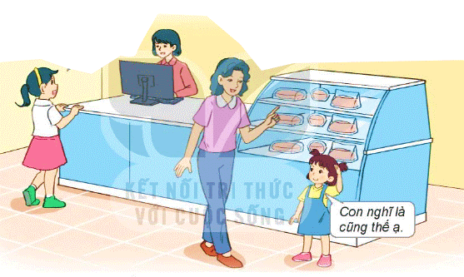
Cốc nước cam giá 20 000 đồng, cái bánh giá 15 000 đồng. Cháu phải trả 20 000 + 15 000 = 35 000 đồng nhé!
Cho cháu mua một cốc nước cam và một cái bánh ạ!
Mẹ đố Mi, nếu con mua một cái bánh và một cốc nước cam thì phải trả bao nhiêu tiền?
Con nghĩ là cũng thế ạ.
Để tính số tiền mà mẹ Mi hỏi, chúng ta làm thế nào?
Theo em đáp án bạn Mi đưa có đúng không?
Bạn Mai phải trả bao nhiêu tiền?
Nêu câu hỏi mẹ Mi hỏi Mi?
Dựa vào đoạn hội thoại trên, bạn Mai đã mua những thứ gì?

Slide 5
b) Tính giá trị của hai biểu thức a + b và b + a
a | b | a + b | b + a
4 | 3
6 | 9
8 | 5
4 + 3 = 7
3 + 4 = 7
6 + 9 = 15
9 + 6 = 15
8 + 5 = 13
5 + 8 = 13
Em có nhận xét gì về vị trí các số hạng của biểu thức a + b và b + a

Slide 6
Nhận thấy giá trị của a + b và b + a luôn bằng nhau, ta viết:
a + b = b + a
Khi đổi chỗ các số hạng trong một tổng thì tổng không thay đổi.

Slide 7


Slide 8
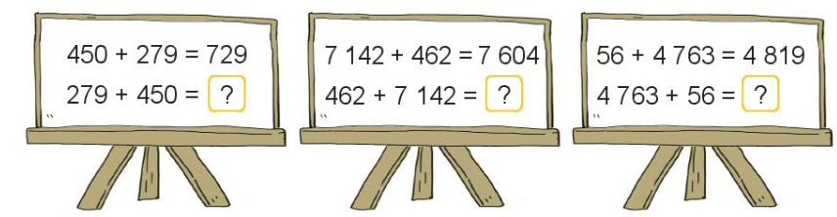
1
Số?
729
7 604
4 819

Slide 9




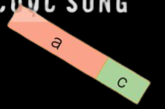


2
Rô-bốt dùng những đoạn có độ dài a, b, c để ghép được những thanh như hình dưới đây. Hỏi những thanh nào có độ dài bằng nhau.
Ta có: a + b = b + a
a + c + b = a + b + c = c + a + b
a + c = c + a

Slide 10
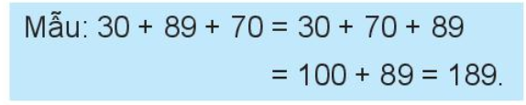
3
Tính bằng cách thuận tiện (theo mẫu)
a) 30 + 192 + 70 b) 50 + 794 + 50
c) 75 + 219 + 25 d) 425 + 199 + 175

Slide 11
a) 30 + 192 + 70
= 30 + 70 + 192
= 292
b) 50 + 794 + 50
= 50 + 50 + 794
= 894
c) 75 + 219 + 25
= 75 + 25 + 219
= 319
d) 425 + 199 + 175
= 425 + 175 + 199
= 799

Slide 12


Slide 13




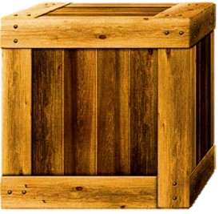


Đi tìm kho báu
TỚ SẼ TÌM ĐƯỢC
KHO BÁU

Slide 14


Đúng hay sai ?
a + b = b + a
B. Đúng
A. Sai

Slide 15
2456 + 1985 = 1985 + ………
B. 1985
A. 2456
C. a

Slide 16
574 + 931 = 1505
931 + 574 = …….
C. 1505
A. 574
B. 931

Slide 17
Khi đổi chỗ các số hạng trong một tổng
thì tổng không thay đổi. Đúng hay sai?
A. Sai
B. Đúng

Slide 18


Slide 19



GIÁO ÁN ĐƯỢC CHIA SẺ MIỄN PHÍ BỞI
WWW.HANHTRANGGIAOVIEN.COM
GIÁO ÁN ĐƯỢC CHIA SẺ TẠI
https://www.hanhtranggiaovien.com

